Slide 1
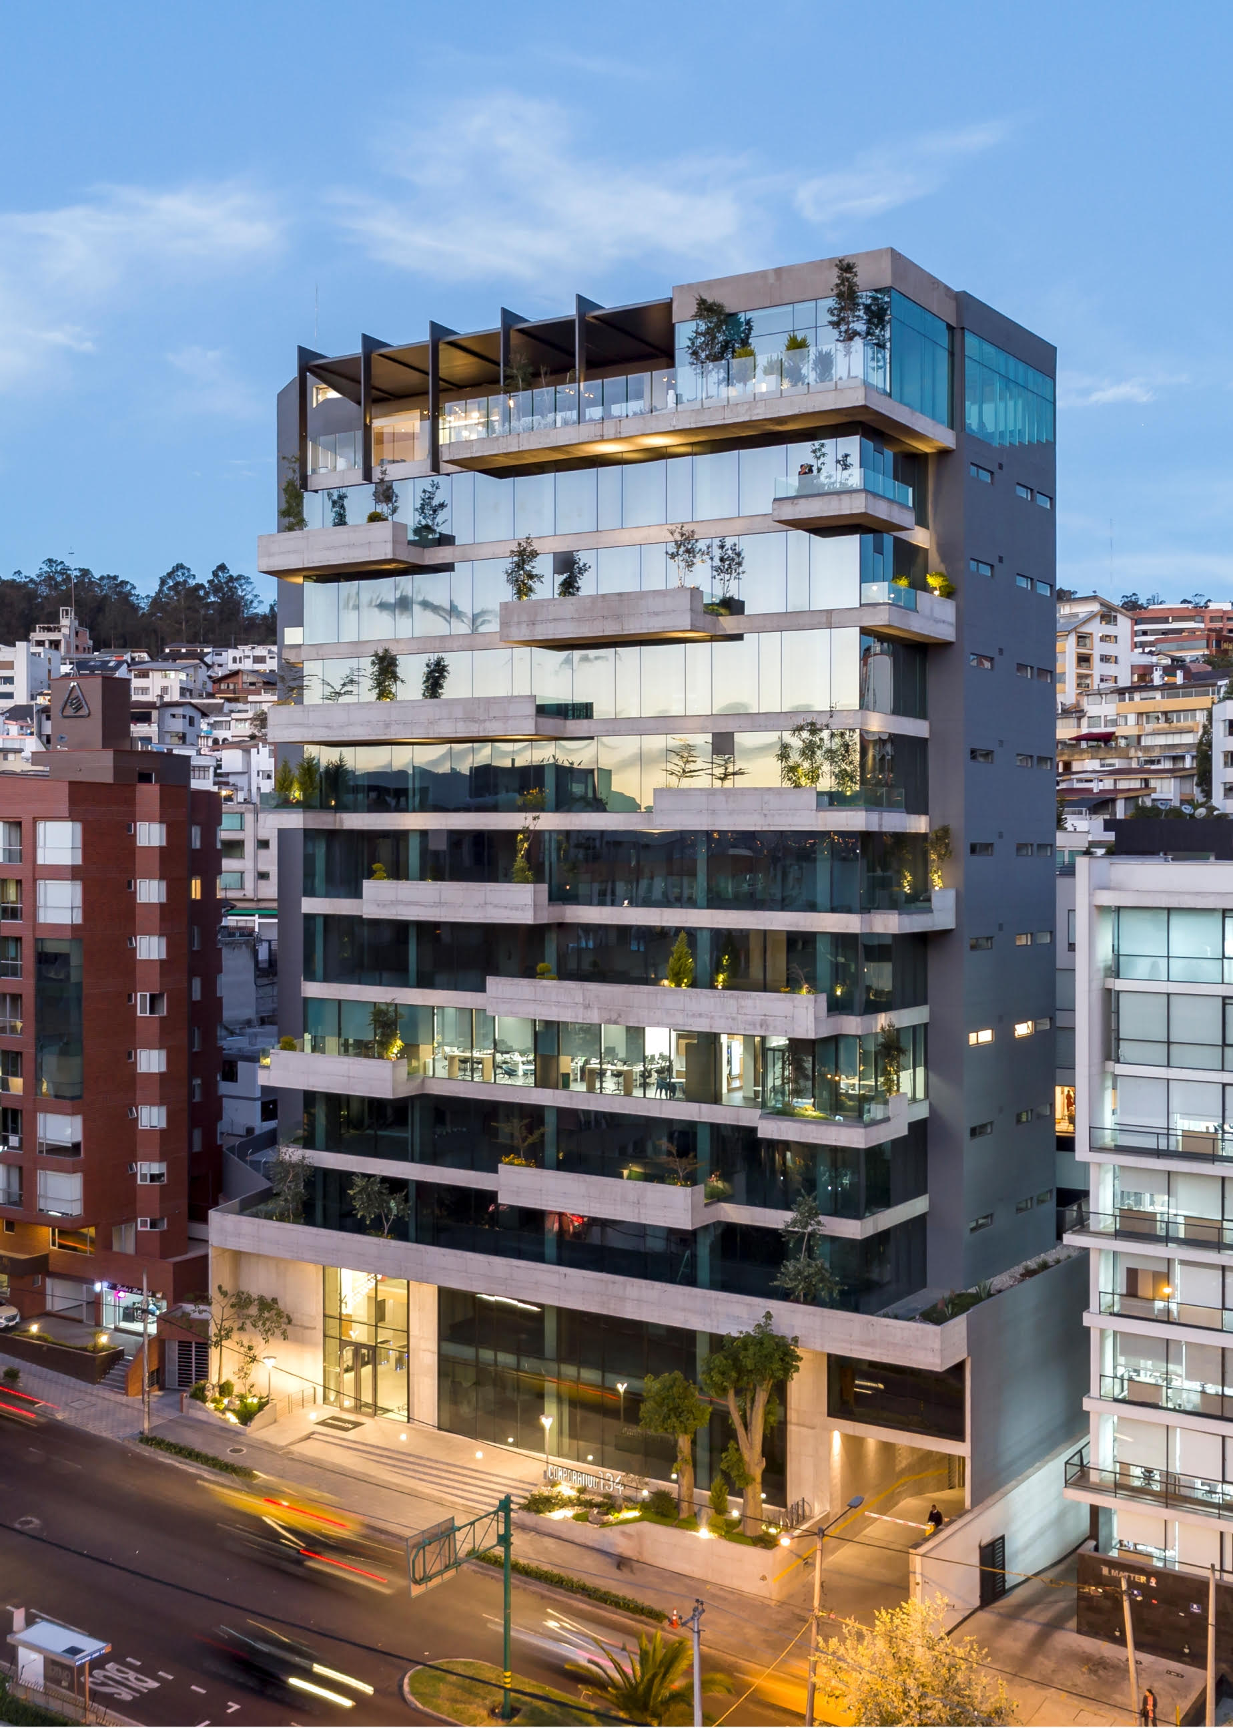
Dizeo
Planificación y asignación
de trabajadores en obras
Progreso 1 · Análisis, diseño y selección de la solución
Daniel Valarezo · Esteban Figueroa · Julián Jiménez
Programación III · UDLA
Quito, Ecuador · 18 de octubre de 2026

Slide 2
El problema de coordinación
Excel
Actores
Administrador
Registro actual de las asignaciones,
según la información del equipo.
Consulta obras y compromisos.
Supervisor
Decisión que debe facilitarse
Prioriza, valida y asigna.
Qué tarea atender primero y quién puede
realizarla en un horario disponible.
Trabajadores
Ejecutan y comunican avances.
Riesgos del proceso: cruces de horario, esperas y actividades atrasadas.
Dizeo · Programación III
02 / 10

Slide 3
Alcance y reglas del proyecto
5
20
100
5
obras
trabajadores
actividades
usuarios
Variables cuantitativas
Variables cualitativas
Pendientes y terminadas, horas asignadas,
cruces y porcentaje de avance.
Especialidad, prioridad y estado
de las actividades.
Especialidad compatible · Jornada respetada · Sin cruces
Avance de obra: promedio simple; cada actividad tiene el mismo peso.
Dizeo · Programación III
03 / 10

Slide 4
Cinco módulos conectados
Módulo | Operaciones principales | Responsable
M1 · Obras | Buscar · Filtrar por estado · Ordenar entregas · Consultar pendientes | Daniel
M2 · Trabajadores | Buscar · Filtrar especialidad · Consultar disponibilidad · Calcular carga | Esteban
M3 · Actividades | Clasificar · Ordenar · Consultar próxima · Actualizar prioridad | Julián
M4 · Asignación | Consultar candidatos · Detectar cruces · Asignar · Reprogramar | Esteban
M5 · Seguimiento | Actualizar avance · Detectar vencidas · Contar por estado · Calcular avance | Daniel
Búsqueda, filtrado, ordenamiento, priorización, asignación y cálculo.
Dizeo · Programación III
04 / 10

Slide 5
Cinco clases de dominio y un servicio
Obra
Actividad
1
0..*
GestorPrioridades
- codigo: String
+ calcularAvance(): double
- prioridad: int
~ cambiarPrioridad(
valor: int): void
- pendientes:
PriorityQueue<Actividad>
+ consultarProxima():
Actividad
+ listarEnOrden():
List<Actividad>
+ cambiarPrioridad(
codigo: String,
valor: int): boolean
1
0..*
Trabajador
Asignacion
1
0..*
- especialidad: String
+ esCompatible(actividad:
Actividad): boolean
- activa: boolean
+ validarHorario(): boolean
0..*
1
La prioridad cambia a través
del servicio: retirar, modificar
y reinsertar.
Usuario
- rol: String
+ consultarAvance(
obra: Obra): double
Dizeo · Programación III
05 / 10

Slide 6
Dos alternativas para ordenar y consultar
Componente | A · Listas | B · Mapas y cola de prioridad
Entidades | ArrayList y búsqueda lineal. | HashMap por código.
Próxima pendiente | Recorrido para elegir y retirar. | PriorityQueue con peek y poll.
Listado en orden | Copia y ordenamiento por comparador. | Copia de la cola y extracción ordenada.
Horarios | Recorrido de asignaciones activas. | Recorrido de asignaciones activas.
Alta → Media → Baja
Empates por fecha límite más próxima y código menor.
Dizeo · Programación III
06 / 10

Slide 7
Comparación de las dos alternativas
Operación | A · Listas | B · Mapa y cola
Buscar trabajador por código | Recorrer trabajadores O(w) | Buscar en el mapa O(1) esperado
Consultar próxima (sin retirarla) | Revisar pendientes O(q) | Consultar con peek() O(1)
Tomar y retirar la próxima actividad | Elegir y retirar O(q) | Extraer con poll() O(log q)
Listar pendientes en orden de prioridad | Copiar y ordenar O(q log q) | Copiar y extraer en orden O(q log q)
Retirar una actividad que no es la próxima | Buscar y retirar O(q) | Buscar y retirar O(q)
q = actividades pendientes · w = trabajadores
O(1): constante · O(q): lineal · O(log q): logarítmico
B agiliza las búsquedas y la próxima tarea. Listar todas cuesta lo mismo.
Dizeo · Programación III
07 / 10

Slide 8
Alternativa seleccionada
B
Búsquedas y próxima actividad
O(1) esperado por código.
O(log q) al extraer la próxima pendiente.
Diseño que puede mantener el equipo
HashMap
PriorityQueue
ArrayList
GestorPrioridades centraliza los cambios.
Colecciones estándar de Java y memoria lineal.
Con 100 actividades, ambas opciones son viables.
Las extracciones arbitrarias siguen siendo O(q).
Dizeo · Programación III
08 / 10

Slide 9
Si la primera tarea no tiene personal
Ejemplo ilustrativo · A01 requiere gypsum; A02, pintura.
A01 · Alta · Gypsum
Especialistas ocupados
¿Consultar
otras?
No
Esperar
A01 sigue pendiente
Sí
Lista ordenada de una copia
A02 · Media · Pintura libre
Validar y confirmar A02
Retirar A02 · O(q)
A01 conserva su prioridad y permanece en la cola.
Si la validación falla o ninguna alternativa es viable, la cola no cambia.
Dizeo · Programación III
09 / 10

Slide 10
Plan para Progreso 2
Integrante | Módulos y componentes
Daniel Valarezo | Obras y Seguimiento. Problema y documentación.
Esteban Figueroa | Trabajadores y Asignación. Disponibilidad y horarios.
Julián Jiménez | Actividades y GestorPrioridades. Comparador, cola y UML.
Etapas de trabajo
1. Clases y colecciones
2. Módulos e interfaz Swing
3. Integración y pruebas
4. Documentación y demo
Pruebas y control de riesgos
Pruebas: cruces de horario, prioridades y asignaciones fallidas.
Mitigación: validar antes de guardar y conservar el estado si algo falla.
Dizeo · Programación III
10 / 10

